Slide 1




幼儿园常规管理培训
主讲人：牟光芹

Slide 2
CONTENTS
一、什么是幼儿园常规
目录
二、开展一日常规重要性
三、常规管理的注意事项

Slide 3
第一章
什么是幼儿园常规

Slide 4



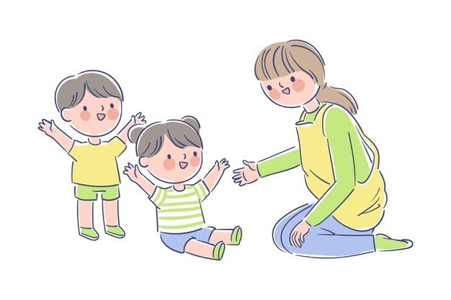
常规，顾名思义就是指日常的规则。
幼儿园班级常规管理也就是指：
在以班级为单位的这样一个集体环境中；
老师如何帮助和指导孩子建立一定的规；
以保证幼儿在园的日常生活、教学活动、游戏活动等的顺利开展。

Slide 5
第二章
开展一日常规重要性

Slide 6



开展一日常规有两点重要性：
是幼儿教育的需要
是幼儿发展的需要

Slide 7
常规教育要日常抓、抓日常：
01
从生活小事做起，从点滴抓起，包括卫生习惯、在园生活习惯、集体规则意识的培养。
抓好常规的具体要素：
常规教育要抓重点、反复地抓：
02
幼儿年龄小，自控能力弱，可塑性较强，要遵循儿童身心发展规律，讲究培养方式。
对全园的孩子进行全面了解：
03
幼儿之间存在生理和年龄的差异，教师要熟悉了解幼儿的习惯和个性。

Slide 8
第三章
常规管理的注意事项

Slide 9






教师签到要求：
长头发扎起来，不准披头散发
上岗时可化淡妆或不化妆
穿着整齐得体，不穿奇装异服
拉链拉好,衣服扣子系好
不敞着衣服，不戴首饰上岗
不穿拖鞋和细高跟鞋上岗

Slide 10




教师上课前准备：
1
2
3
4
开窗通风：保证教室空气流通、无异味；
班务整理：做好必要消毒工作，各活动区域整齐有序；
写班级指示牌：区域设置牌、防疫提示牌等；
准备好温开水、淡盐水：方便幼儿口渴取水，或喉咙不舒服取用。

Slide 11
教师晨检要求：
一问
二看
三摸
仔细询问家长昨晚幼儿在家的情况，有无不舒服、患病等异常情况，如有则记录在晨检本上。
仔细观察幼儿的精神、面色、皮肤、嘴唇，衣着是否整洁,
有无精神状态不好，身上有无出疹等,手指甲和双手是否卫生，有否带危险品入园。
摸摸幼儿有否发热，扁桃体有无发红或肿大，淋巴结是否有肿大，手部温度是否过高或过低等。

Slide 12


幼儿签到要求：
对教师的要求:
每天都要提醒幼儿按要求签到
小班老师要协助孩子签到
对幼儿的要求:
按要求，正确签到
签到完毕按要求将签到卡放回原处

Slide 13



教师晨间活动要求：
01
02
03
教师与孩子互相问好、打招呼，可以说早上好，也可以夸奖：今天真精神！
教师按晨间活动表组织幼儿进行晨间活动晨间活动，包括游戏或体育锻炼。
教师有序安排晨间活动：早期阅读、晨间谈话、手指游戏、英语对话等。

Slide 14



幼儿晨间活动要求：
01
02
03
快乐地与老师进行问好
按老师的引导诵读提示板
愉快地参与晨间活动

Slide 15







幼儿生活指导：
指导幼儿进行正确盥洗的方法，如七步洗手法。
幼儿入厕，要观察并给予必要帮助，同时教育正确如厕方法。
提醒幼儿手脏洗手，并节约节约用水。
盥洗后及时清洗厕所、水池，消毒毛巾。
允许幼儿按需要随时大小便。饭前、外出、入睡前提醒幼儿上厕所。
保持地面干爽、防滑，有水及时清理。

Slide 16

幼儿常规活动：
能按老师要求有序进入盥洗室，不推不挤，排队如厕、洗手
1
逐渐掌握洗手、洗脸、漱口的正确方法,并能独立完成
2
饭前、便后、手脏时能主动洗手，并能洗干净
3
大小便能基本自理，有困难能及时跟老师说出大小便的要求
4
5
盥洗时不把水洒在地上能保持地面干爽、清洁

Slide 17
饮食饮水活动：
01
05
餐前组织安静活动、播放就餐音乐；
根据幼儿饭量大小随时添饭，不催食，指导语：“你添饭了没有？”；
02
06
组织盥洗，指导用正确的方法盥洗；
照顾好体弱儿以及特殊幼儿，有需要的要喂好饭;
03
07
清洁消毒餐桌，准备餐具；
组织幼儿餐后散步、文学艺术欣赏等安静、轻松的活动，外出时不推挤，不做剧烈运动；
04
08
向幼儿介绍饭菜，使其简单了解食物中的营养，培养幼儿良好的饮食习惯；
整理餐具、地面、桌面等的清洁消毒工作。

Slide 18
饮食饮水习惯培养：
01
04
餐前能先轻轻转好小椅子后洗手，小手开花，安静入座；
不挑食，尽量不剩饭菜。实在吃不完的可以说出来，然后倒掉处理；
02
05
正确使用勺子，能正确舀起饭菜，送入口中；
吃完后能按要求把碗和勺子放在指定的地方;
03
06
进餐时不讲话，细嚼慢咽，专心吃完自己的饭菜；
注意桌面、地面整洁，注意衣服整洁。

Slide 19
教师睡眠活动要求：
1
教师要提供安静、通风、整洁的睡眠环境。
2
教师要指导、帮助幼儿穿脱衣服，提醒穿脱的顺序与方法。
3
教师要帮助幼儿盖被子，纠正不正确睡姿。随时检查睡眠情。
4
教师要安慰入睡困难幼儿，特别注意期间起床入厕的幼儿安全。
5
教师要帮助幼儿整理衣裤鞋袜，梳理头发。

Slide 20

幼儿睡眠活动要求：
幼儿要保持寝室安静，自己在床铺前有序穿脱衣裤、鞋袜。整理好自己的衣物等，放在指定位置。
1
2
幼儿要安静入睡，睡姿正确，不玩物品，不和别人讲话，不影响别人。
幼儿要起床时，可自主穿衣，也可在教师的帮助下穿好衣服、鞋袜。
3
幼儿要在起床后安静到教室，坐在自己的座位上，不随意到户外玩耍。
4

Slide 21

教师教学活动要求：
第二点：
每节课都要有教具。
第四点：
不准大声斥责孩子。
第六点：
遵循幼儿身心发展规律。
第一点：
教师要按课程表上课。
第三点：
上课时面向全体。
第五点：
注意要与幼儿进行互动，禁止满堂灌。

Slide 22
幼儿教学活动要求：
第二点：
能集中注意力参与活动，愿意开动脑筋举手发言。
第四点：
能安静倾听同伴讲话，不乱动，不影响别人。
第六点：
上课不随意走动，需要如厕会举手。
第一点：
幼儿坐姿自然、端正，阅读姿势。
第三点：
说话、唱歌不大声喊叫，说话前先举手。
第五点：
不把学习用品等放入口中。

Slide 23

教师游戏活动要求：
1. 为幼儿准备安全无毒、清洁卫生的游戏材料与玩具。
2. 加强安全教育，引导幼儿在游戏中增强自我保护意识，注意幼儿游戏安全。
3. 指导幼儿学习自己收拾玩具、清理场地。
4. 每周定期清洁消毒玩具。

Slide 24
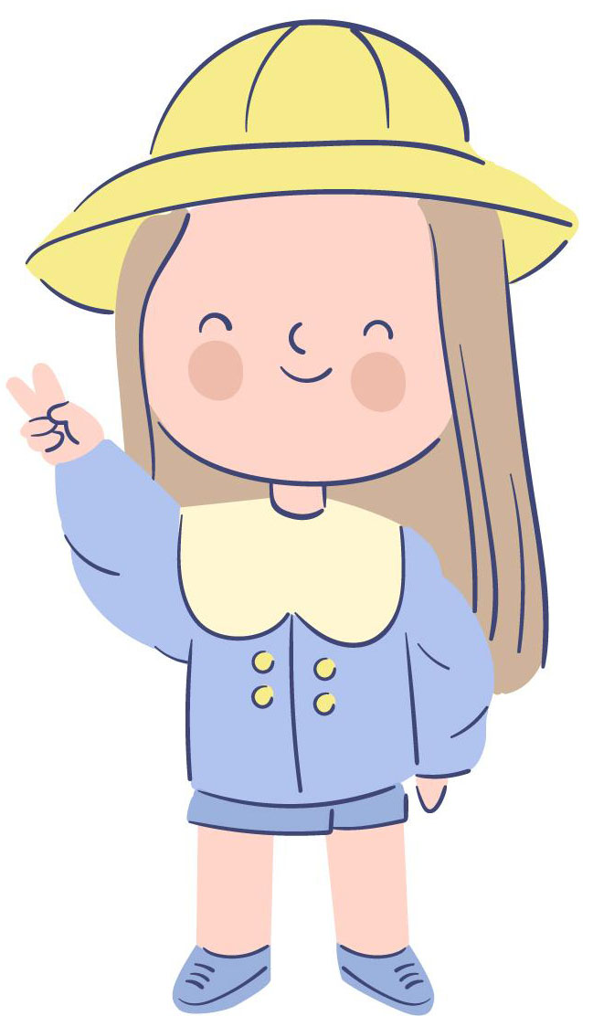
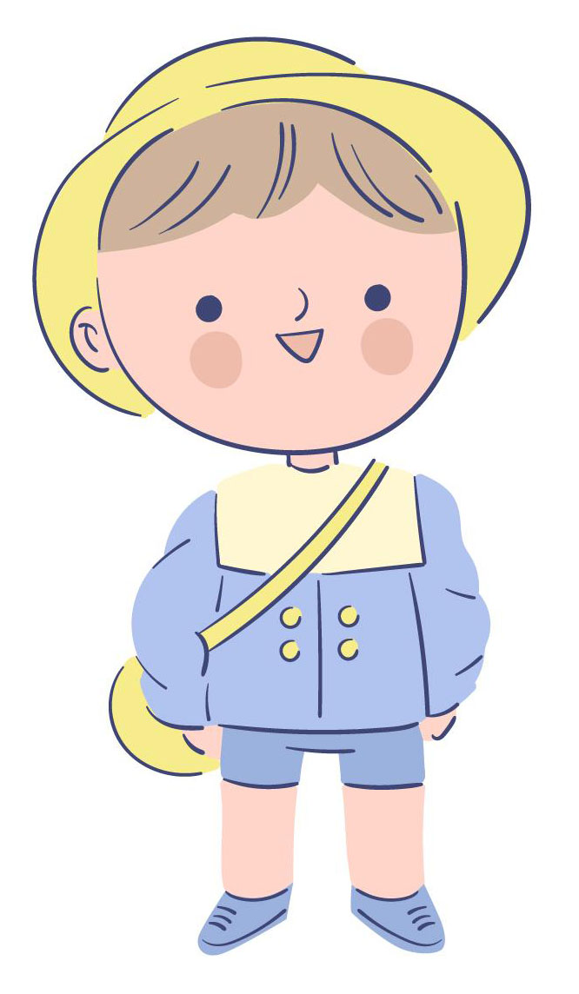
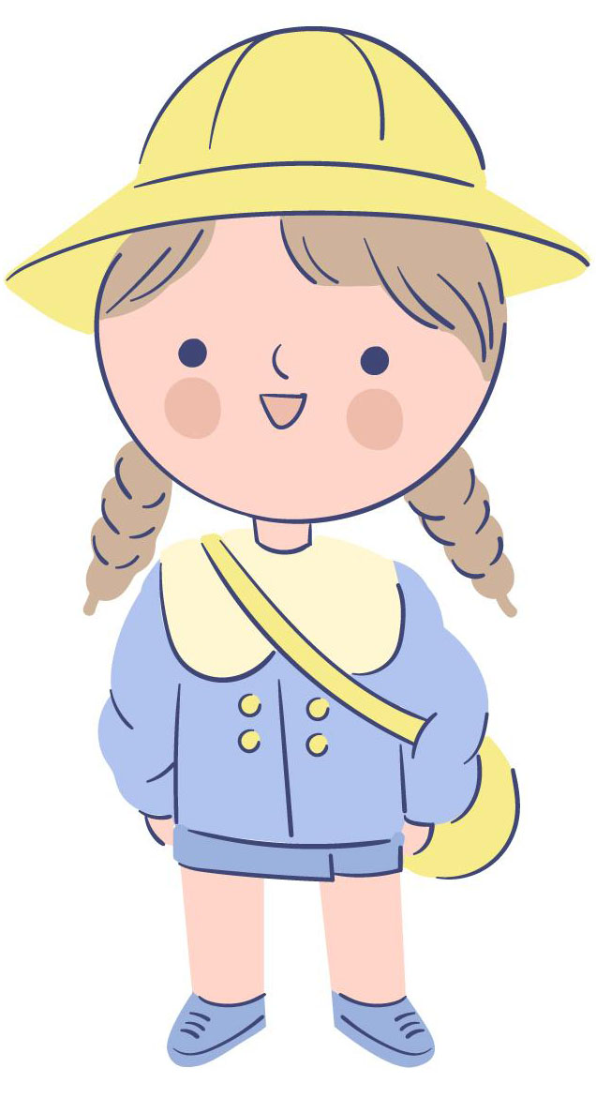
幼儿游戏活动要求：
玩具材料轻拿轻放；
游戏中注意自身安全，不伤害伙伴；
学习物品用完放归原处。

Slide 25


离园要求：
放学前等待时间，教师把今天所学知识和进餐情况向小朋友介绍清楚；
对每个孩子的仪表进行检查，特别是穿反鞋情况杜绝发生。仪表检查顺序：头发、面部、脖子、上衣扣、手、裤子、鞋子。提醒幼儿带好回家的用品；
进行离园前的谈话活动，内容包括当日教学活动内容、有趣的瞬间、当日表现最好或最勇敢的宝宝、一日进餐的名称、第二天要准备的学习用品等等。

Slide 26

离园要求：
1. 收拾好玩具，能将脱下的衣帽带回家。
2. 能等待家长来接，走时能跟老师和同伴说再见，不独自离园。
3. 在家长来接后能及时离园，不在园玩耍逗留。
4. 不乱吃小摊贩上的东西，不乱扔垃圾，讲卫生。

Slide 27
教师执行寄语：
感谢园长给我一次学习的机会，感谢团队给我一次展示的机会。
我宣誓：我一定会按照要求认真执行，按照教师操作手册严格要求，接受园长的检测，接受同事的监督，相信我能行！我一定能行！

